Slide 1
Layout
Block / Inline
Flexbox
Grid
I dag:
Float
Posisjonering: Relativ / Absolutt

Slide 2
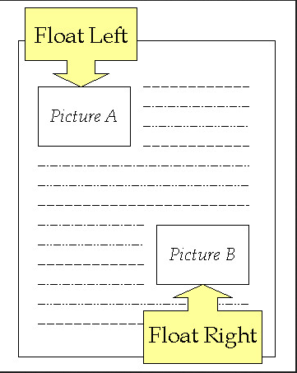
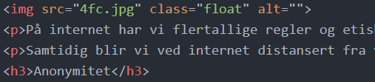
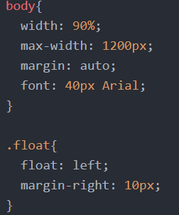
Float
Brukes for å posisjonere bilder inn i mellom store mengder tekst
HTML:
CSS:

Slide 3
Oppgave
Prøv selv!
Skriv eller kopier inn mye tekst i et nytt html document
Lag en nettside om Kanye West, lim inn teksten fra filen “bio.txt” i p-elementer på siden.
Legg til bilder
Bruk css-egenskapen float på bildene
Varier mellom egenskapene left og right
Legg på egen relevant CSS på resten av html siden

Slide 4
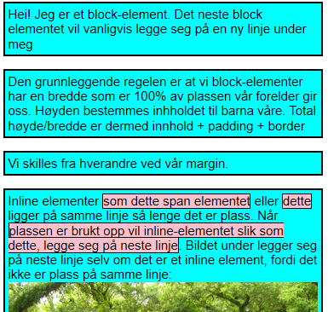
Statisk Posisjonering (Standard) Repetisjon:

Slide 5

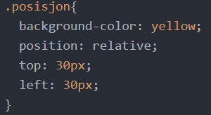
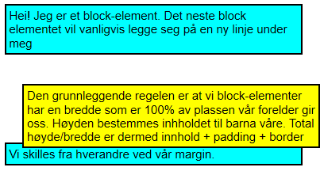
Relativ posisjonering
Følger reglene for statisk posisjonering (blir med forelder overalt), men vi kan til slutt "dytte" på elementet for å endre på endelig posisjon.
HTML CSS RESULTAT

Slide 6
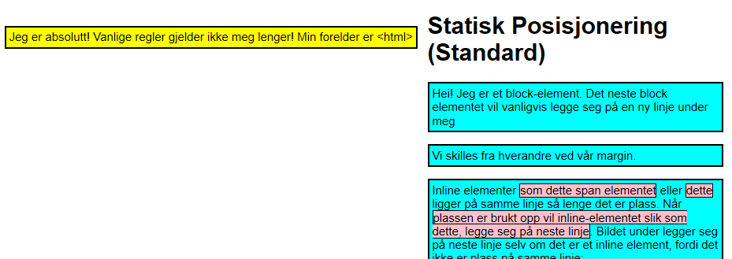
Absolutt posisjonering
La oss endre fra position: relative;
til position: absolute;

Slide 7
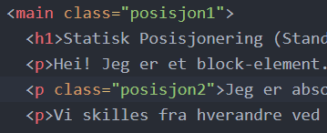
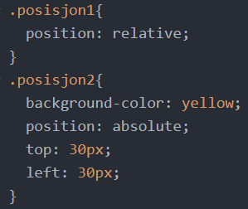
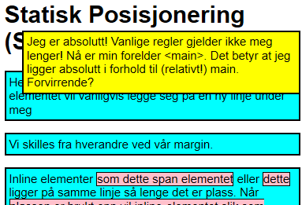
Kombinert posisjonering
Vi kan legge et element med absolutt posisjonering inne i et element med relativ posisjonering:
HTML CSS Resultat

Slide 8
Oppgave
Lag en nettside og legg inn norgeskart.png på siden.
Legg en lenke oppå bildet over Oslo
Sørg for at lenka alltid ligger over Oslo uansett
TIPS:
Det bør være et relativt element som ligger rundt kartet og lenka.
Lenka bør være absolutt, og det kan være lurt å bruke % når du flytter elementet (hvorfor?)
z-index: 2; ligger alltid over z-index: 1; og så videre.
opacity: 0%; gjør et element usynlig (men fortsatt klikkbart)

Slide 9
Oppgave
Lag ferdig nettstedet om Kanye West
Krav:
Nettstedet må minst ha tre undersider og en navigasjonsbar som kobler de sammen.
Nettstedet skal inneholde en underside som presenterer Kanyes album i en grid.
I filen «bio.txt» finner du tekst som skal stå på nettstedet.
Nettstedet skal være midtstilt og ha en bredde på 900px.
Nettstedet skal inneholde filmen «kanye_west_good_morning.mp4»

Slide 10
Prøve 17 okt.
Tid: 12:00 – 14:10 (midttime 11-12)
https://scrimba.com/g/gkursiwebprogrammering
Pensum:
HTML og CSS
Kap. 1.1 – 1.5
Kap. 2
Kap. 4.2 – 4.4

